Slide 1

Кыргыз Республикасынын Улуттук статистика комитети
2019-жылдын
Кыргыз Республикасынын тышкы
жана өз ара соодасы
(алдын-ала жыйынтыгы)
Тышкы соода статистика бөлүмү
Сулайманова Г.Н.
Бишкек ш., февраль 2020-жыл

Slide 2

2019-жылдын тышкы жана өз ара соодасынын негизги көрсөткүчтөрү
(млн. АКШ доллары)
 | Тышкы соода жүгүртүүсү |  | Экспорт |  | Импорт |  | Өткөн жылдын мезгилине карата, пайызы
 | млн. доллар | жалпы соода жүгүртүү-сүнүн көлөмөмүн-дөгү өлкөлөрдүн үлүшү, пайыз менен | млн. доллар | экспортун жалпы көлөмөмүн-дөгү өлкөлөрдүн үлүшү, пайыз менен | млн. доллар | импорттун жалпы көлөмөмүн-дөгү өлкөлөрдүн үлүшү, пайыз менен | соода жүгүртүүсү | экспорт | импорт
Бардыгы | 6869,3 | 100,0 | 1965,5 | 100,0 | 4903,8 | 100,0 | 96,4 | 107,0 | 92,7
анын ичинде:
КМШ өлкөлөрү | 3122,6 | 45,5 | 838,6 | 42,7 | 2284,0 | 46,6 | 96,2 | 97,6 | 95,7
КМШдан тынкаркы өлкөлөр | 3746,7 | 54,5 | 1126,9 | 57,3 | 2619,8 | 53,4 | 96,5 | 115,2 | 90,2
ЕАЭБ өлкөлөрү | 2636,7 | 38,4 | 621,1 | 31,6 | 2015,6 | 41,1 | 94,1 | 96,9 | 93,3
Армения | 0,7 | 0,0 | 0,1 | 0,0 | 0,6 | 0,0 | 82,6 | 71,9 | 84,7
Белaрусь | 55,4 | 2,1 | 12,7 | 0,7 | 42,7 | 2,1 | 93,5 | 105,3 | 90,5
Казакстан | 947,5 | 35,9 | 337,5 | 18,1 | 610,0 | 30,3 | 108,5 | 124,9 | 101,2
Россия | 1633,1 | 61,9 | 270,8 | 13,9 | 1362,3 | 67,6 | 87,4 | 75,6 | 90,2
ЕАЭБ өлкөлөрүнөн тышкаркы өлкөлөр | 4232,6 | 61,6 | 1344,4 | 68,4 | 2888,2 | 58,9 | 97,8 | 112,4 | 92,3
Кыргыз Республикасынын Улуттук статистика комитети

Slide 3
2019-жылдын Кыргыз Республикасынын негизги
өнөктөш-өлкөлөрү менен тышкы соода жүгүртүүсү
Экспорт
Импорт
Кыргыз Республикасынын Улуттук статистика комитети

Slide 4
2019-жылдын январь-сентябрында Кыргыз Республикасынын ЕАЭБ мүчө мамлекеттери менен өз ара соода жүгүртүүсү
Экспорт
Импорт
Кыргыз Республикасынын Улуттук статистика комитети

Slide 5
2019-жылдын Кыргыз Республикасынын негизги экспорттук товарлары
(экспорттун жалпы көлөмөмүндөгү товарлардын үлүшү, пайыз менен)
Баардыгы
ЕАЭБ
Кыргыз Республикасынын Улуттук статистика комитети

Slide 6
2019-жылдын Кыргыз Республикасынын негизги импорттук товарлары
(импорттун жалпы көлөмөмүндөгү товарлардын үлүшү, пайыз менен)
Баардыгы
ЕАЭБ
Кыргыз Республикасынын Улуттук статистика комитети

Slide 7
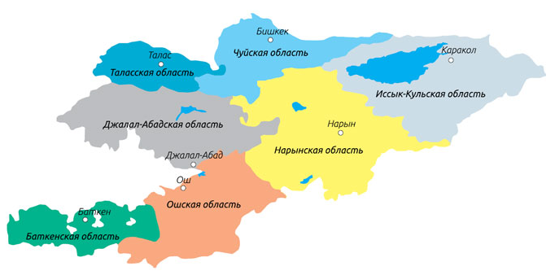
2019-жылдын аймактар боюнча
экспорт жана импорттук операциялары
ТЖ – 1033,4 млн.долл. (15,0%)
ЕАЭБ - 365,9 млн.долл. (13,9%)
ТЖ – 4068,9 млн.долл. (59,2%)
ЕАЭБ - 1604,0 млн.долл (60,8%)
ТЖ – 95,9 млн.долл. (1,4%)
ЕАЭБ – 32,0 млн.долл. (1,2%)
ТЖ – 258,9 млн.долл. (3,8%)
ЕАЭБ – 138,7 млн.долл. (5,3%)
ТЖ – 258,9 млн.долл. (3,8%)
ЕАЭБ - 104,0 млн.долл. (3,9%)
ТЖ – 375,3 млн.долл. (5,5%)
ЕАЭБ – 92,4 млн.долл. (3,5%)
ТЖ - 5,1 млн.долл. (0,1%)
ЕАЭБ - 0,4 млн.долл. (0,0%)
ТЖ – 380,3 млн.долл. (5,5%)
ЕАЭБ – 36,8 млн.долл. (1,4%)
ТЖ – 56,9 млн.долл. (0,8%)
ЕАЭБ - 17,9 млн.долл. (0,7%)
Кыргыз Республикасынын Улуттук статистика комитети

Slide 8
Көңүл бургандыгыңыздарга
ыраазычылык билдирем!
Кыргыз Республикасынын Улуттук статистика комитети

